Slide 1
ORGANIZADORES GRÁFICOS
Francisca Carmona Luna
Espiel, 2016-2017

Slide 3
Más información sobre organizadores gráficos:

Slide 4
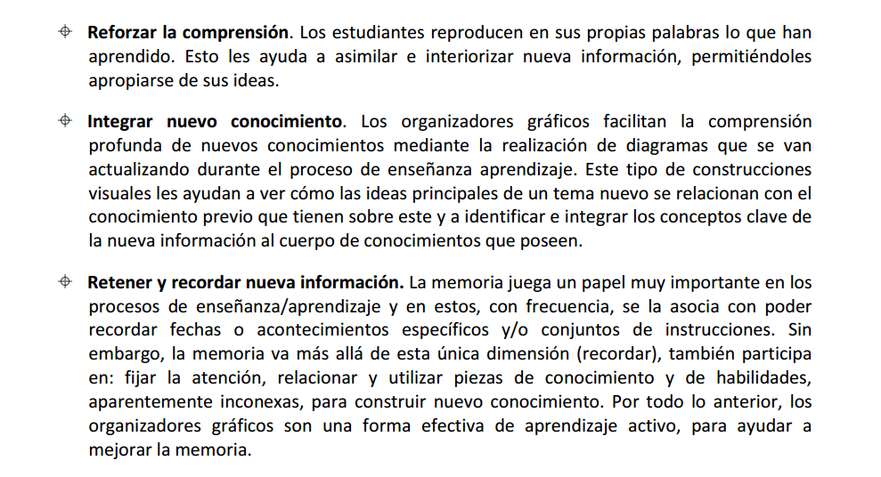
Para qué usarlos:

Slide 5
También sirven para:

Slide 6
Y para desarrollar los niveles superiores de la Taxonomía de Bloom:

Slide 7
Taxonomía de Bloom

Slide 9
¿Alguna pregunta?

Slide 10
¡Gracias por vuestro interés!

